Slide 1
Teqvoly Tarihi
Teqvoly, 2014 yılında Macaristan'da üç futbol tutkunu tarafından icat edildi : eski profesyonel oyuncu Gábor Borsányi , siyasi girişimci György Gattyán ve bilgisayar bilimcisi Viktor Huszár . Yaratıcı fikir, masa tenisi masasında futbol oynayan Borsányi'den geldi. Masanın yatay tasarımı, topun genellikle oyunculara sekmemesine neden oluyordu, bu yüzden bu oyun keyifli değildi. Borsányi, masanın bükülmesi durumunda, kavisli yüzeyin topun ayağa sekmesine yardımcı olabileceğini düşündü. Huszár ile birkaç yıllık geliştirmenin ardından, ilk teqvoly masası 2014 yılında üretildi.

Slide 2
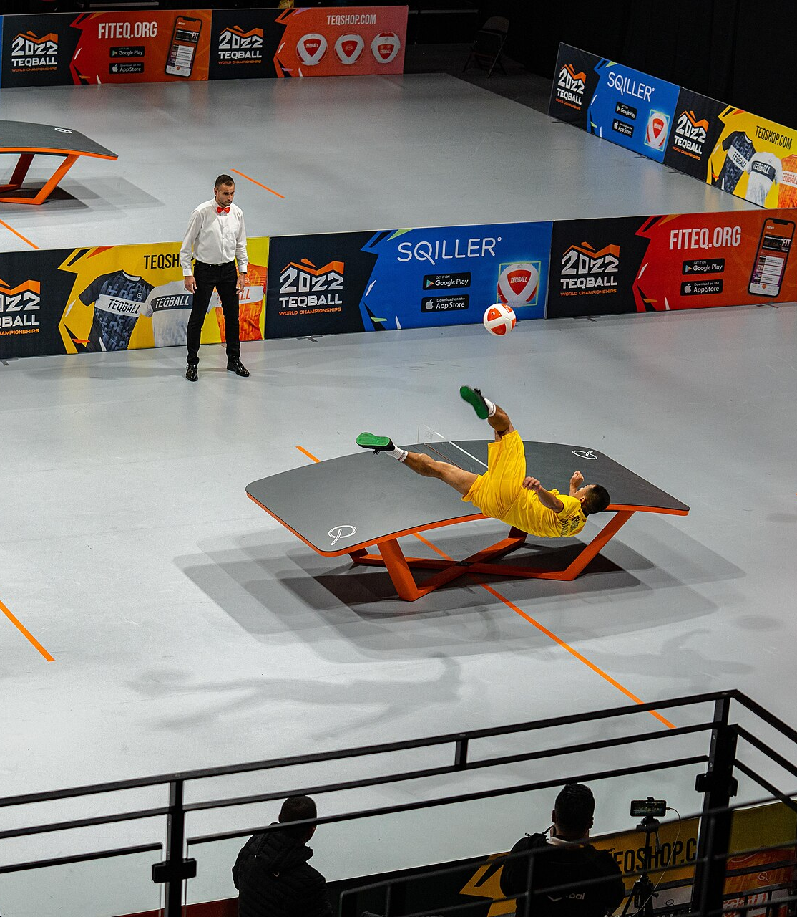
Teqvoly Nedir? Nasıl Oynanır?
Teqvoly, futbol ve masa tenisi unsurlarını birletiren, kavisli bir masa üzerinde oynanan bir top sporudur . Oyuncular, kollar ve eller hariç vücutlarının herhangi bir bölümüyle topa karşılıklı vururlar. Teqvoly, tekler oyunu olarak iki oyuncu arasında veya çiftler oyunu olarak dört oyuncu arasında oynanabilir. Oyun, uluslararası düzeyde Uluslararası Teqvoly Federasyonu (FITEQ) tarafından temsil edilmektedir. Birçok dünya çapında futbolcu bu oyuna ilgi duymuş ve 2021 Asya Plaj Oyunları ve 2023 Avrupa Oyunları programlarına eklendikten sonra , spor artık Olimpiyatlara dahil edilmeyi hedeflemektedir.

Slide 3
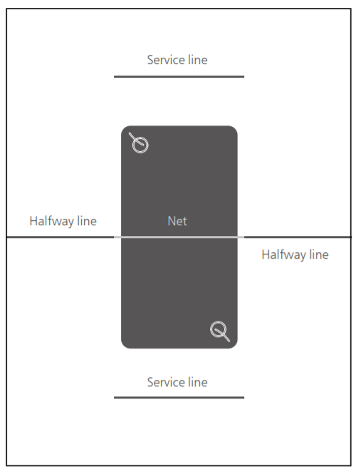
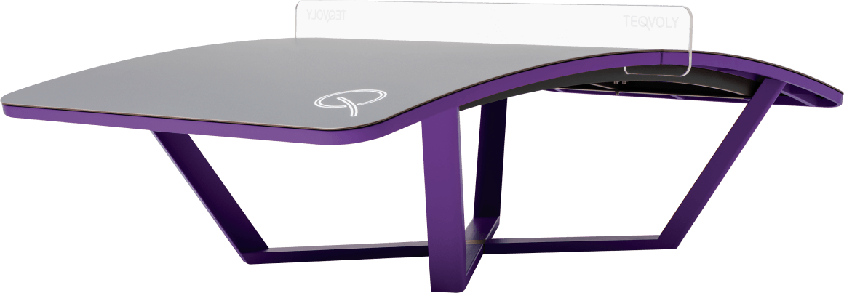
Teqvoly Sahası
Teqvoly sahasının resmi müsabaka ölçüleri, en az 12 metre genişliğinde, en az 16 metre uzunluğunda ve en az 7 metre yüksekliğinde olmalıdır. Saha dikdörtgen şeklinde olmalı ve en az 500 mm ve en fazla 1.500 mm yüksekliğinde çevre çizgileriyle işaretlenmelidir. Teq masası sahanın tam ortasında yer almalı ve file, kısa kenarların çevrelerine paralel olmalıdır.

Slide 4
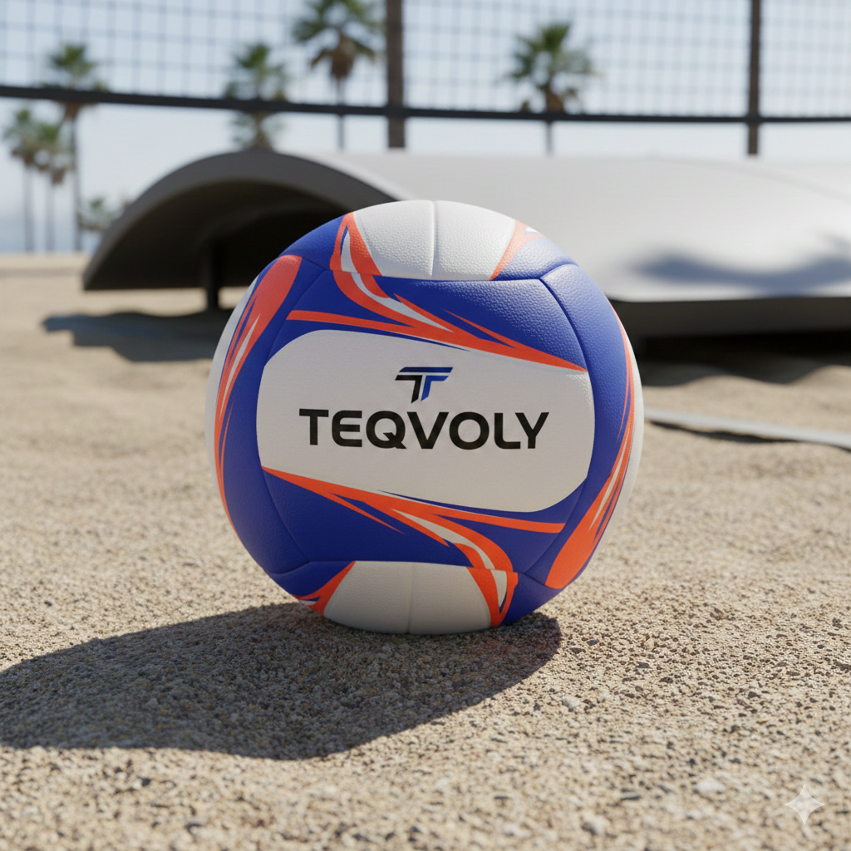
Teqvoly Topu
Top küreseldir ve deri veya başka uygun bir malzemeden yapılmış olmalı ve bütil valfli lateks bir iç lastiğe sahip olmalıdır. Top, normal bir 5 numara futbol topudur , ancak futbol için olduğundan daha düşük bir basınçta [0,3 ile 0,5 atm arasında] tutulur.

Slide 5

Teqvoly Dünya Şampiyonası
Teqvoly Dünya Şampiyonası , 2017'den beri FITEQ tarafından düzenlenen yıllık bir yarışmadır.
Teqvoly Dünya Şampiyonası'nda hem Tekler hem de Çiftler müsabakaları ve ayrıca Karışık Çiftler müsabakaları bulunmaktadır. İlk Teqvoly Dünya Şampiyonası, 2017 yılında Macaristan'ın Budapeşte şehrinde 20'den fazla katılımcı ülkeyle düzenlenmiştir. Etkinliğin 2018 versiyonu ise 12-13 Ekim tarihlerinde Fransa'nın Reims şehrinde toplam 90 oyuncunun katılımıyla gerçekleştirilmiştir. ^{[ 15 ]}
2019 Teqvoly Dünya Şampiyonası 6-8 Aralık tarihleri arasında Budapeşte'de gerçekleşti. ^{[ 16 ]} 58 ülkeyi temsil eden yaklaşık 160 sporcu tekler, çiftler ve karışık çiftler müsabakalarında yarıştı. ^{[ 17 ]}
FITEQ, COVID-19 pandemisiyle ilgili devam eden belirsizlik ve kısıtlamalar nedeniyle 2020 Teqvoly Dünya Şampiyonası'nı erteleme kararı aldı . ^{[ 18 ]}
2023 Teqvoly Dünya Şampiyonası ilk kez Avrupa dışında, Tayland'ın Bangkok şehrinde düzenlendi .

